Slide 1
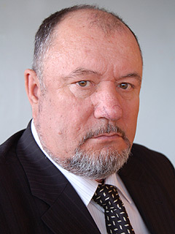
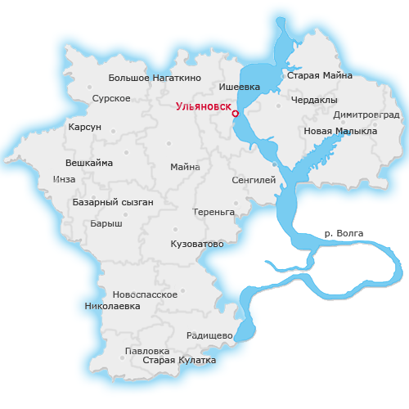
САХАРОВ
Виктор Иванович
Президент Ульяновского городского общественного фонда содействия развитию духовной культуры и исторического наследия «имени Бориса Васильевича Аржанцева»,
Председатель Ульяновского регионального отделения партии «Справедливая Россия»,
Почётный работник газовой промышленности,
Ветеран труда газовой промышленности.
Награждён орденом Благоверного князя Даниила Московского III степени от Московской Патриархии,
Награждён памятной медалью к 200-летию победы в Отечественной войне в 2012 г.,
Награждён орденом 700-летия Преподобного Сергия Радонежского 1314-2014 гг.,
Награждён медалью к 1000-летию преставления святого равноапостольного князя Владимира.

Slide 2
САХАРОВ
Виктор Иванович
Сахаров Виктор Иванович родился 1 июля 1946 года в городе Нурлат-Октябрьский (Татарская АССР).
Трудовую деятельность начал после окончания средней школы, поехав по комсомольской путевке осваивать целину в Джетыгаринском районе Кустанайской области.
В 1961 году вернулся в свой город, работал в автохозяйстве токарем, водителем. После демобилизации из рядов Советской армии, проработав год на Нурлат-Октябрьском автопредприятии,
в апреле 1969 года приехал в Ульяновскую область на строительство магистрального газопровода Старая Бинаратка – Димитровград – Ульяновск.

Slide 3
САХАРОВ
Виктор Иванович
С газификацией региона связана вся его дальнейшая жизнь. Работая водителем Ульяновского районного управления газопроводов Куйбышевгазпрома, Виктор Иванович без отрыва от производства окончил Ульяновский автомеханический техникум по специальности «автомобилестроение» и в 1974 году перешёл на должность автомеханика Ульяновской линейно-эксплуатационной службы Средневолжского линейно-производственного управления магистральных газопроводов.
Проявив себя грамотным специалистом с хорошими организаторскими способностями, он был переведён на должность начальника гаража Средневолжского ЛПУ магистральных газопроводов и трудился в данной должности до марта 1986 года.

Slide 4
САХАРОВ
Виктор Иванович
Постоянно занимаясь самообразованием, Виктор Иванович не стоял на месте и в 1988 году прошёл повышение квалификации в Московском институте нефти и газа имени И.М.Губкина. И снова освоил новую должность – начальника автомобильной газонаполнительной станции Средневолжского линейно- производственного управления магистральных газопроводов.
Это была первая автомобильная газонаполнительная компрессорная станция (АГНКС) по заправке сжатым природным газом на территории Ульяновской области. Данный объект строился и вводился в эксплуатацию под его непосредственным руководством. Запустив АГНКС и отладив её деятельность, руководство Средневолжского ЛПУ магистральных газопроводов вновь поручило ему ответственный пост – заместителя начальника, а с 1992 года – начальника Ульяновского линейно-производственного управления магистральных газопроводов Самаратрансгаз.

Slide 5
САХАРОВ
Виктор Иванович
Под его руководством строились газораспределительные станции в рабочих посёлках Новосспаское, Кузоватово, Сурское, Игнатовка, Верхняя Маза, рабочем посёлке Кошки Самарской области. Именно после ввода в эксплуатацию данных газораспределительных станций началась газификация Новосспаского, Радищевского, Сурского, Майнского районов Ульяновской области и Кошкинского района Самарской области.
В 1996 году в структуре ОАО «Газпром» было организовано новое структурное подразделение – Межрегиональная компания по реализации газа (ООО «Межрегионгаз»). К тому времени в России остро обозначился кризис рынка природного газа. Оплата деньгами составляла всего 2% годового объёма поставки газа. Это грозило распадом газовой отрасли.

Slide 6
САХАРОВ
Виктор Иванович
«Газпром» передал «Межрегионгазу» право собственности на реализацию производимой им продукции. От «Межрегионгаза» требовалось оперативно и грамотно сформировать цивилизованные отношения на российском газовом рынке, улучшить структуру и дисциплину платежей, централизовать финансовые ресурсы «Газпрома». После создания центрального аппарата были созданы филиалы на территории 62 субъектов Российской Федерации.
Организовать и наладить деятельность филиала ООО «Межрегионгаз» в Ульяновской области было поручено Сахарову В.И. За два года «Межрегионгазу» удалось почти в 2 раза снизить ежемесячный прирост долгов потребителей газа перед «Газпромом» и почти в 10 раз увеличить годовой сбор денег за реализованный газ.

Slide 7
САХАРОВ
Виктор Иванович
Дальше в трудовой деятельности Виктора Ивановича последовала работа в МинТОП города Москвы в должности руководителя газовой дирекции «Независимого энергетического альянса» при Федеральной энергетической комиссии Российской Федерации (2003-2005 гг.)
В апреле 2005 года Сахаров Виктор Иванович вернулся в г. Ульяновск и продолжил заниматься газификацией Ульяновской области в должности директора департамента газификации администрации Ульяновской области. Именно под его руководством была разработана и утверждена программа газификации Ульяновской области, которая работает и по сей день.
В соответствии с данной программой с 2012 г., являясь генеральным директором ООО «Автогазсервис», Виктор Иванович осуществляет газификацию Ульяновского района Ульяновской области.

Slide 8
САХАРОВ
Виктор Иванович
Виктор Иванович активно занимается общественной деятельностью. 2 апреля 2016 года на отчётно-выборной конференции регионального отделения партии «Справедливая Россия» был избран её председателем.

Slide 9
САХАРОВ
Виктор Иванович
Виктор Иванович занимается благотворительной деятельностью. Вместе с Владыкой Проклом он принимал активное участие в восстановлении Германовского храма (одного из старейших уцелевших
храмов, которому в 2027 году исполнится 300 лет).
При поддержке Виктора Ивановича совместно с коллективом ООО «Автогазсервис» был построен храм в селе Ундоры Ульяновского района Ульяновской области.
Финансировал программы «Генеалогическая ветвь», принимая непосредственное участие в издании таких книг Аржанцева Бориса Васильевича,
как «Генеалогическая ветвь Сенгилея», «Генеалогическая ветвь Инзы».
К 350-летию Симбирска-Ульяновска - «От нищего до воеводы».
После смерти Бориса Васильевича Аржанцева создал Ульяновский городской общественный фонд содействия развитию духовной культуры и исторического наследия «имени Бориса Васильевича Аржанцева». Совместно с Лидолией Константиновной Никитиной издал книгу о Б.В. Аржанцеве «По горячим следам памяти».

Slide 10
САХАРОВ
Виктор Иванович
На протяжении последних 7 лет Виктор Иванович активно занимается восстановлением главного храма Симбирска – Троицкого собора, который был расположен на Соборной площади (ныне площади Ленина) и который закладывал Александр I в честь победы над Наполеоном и подписания мирного договора в Париже.
В поддержку этого принимает активное участие в издании книги
«Воссоздание Троицкого кафедрального собора города Симбирска – Отца двух храмов России: собора Христа Спасителя и Исаакиевского собора».
Неутомимый, целеустремлённый, идущий вперёд и ведущий за собой гражданин «Симбирска – малой Родины на планете Земля».

